Slide 1
Ottimizzato per Microsoft PowerPoint 2010
IBN EDITORE
www.ibneditore.it
prof. Francesco Iaccarino
iaccarinofr@gmail.com
Per eventuali suggerimenti o correzioni rivolgersi all’autore

Slide 2
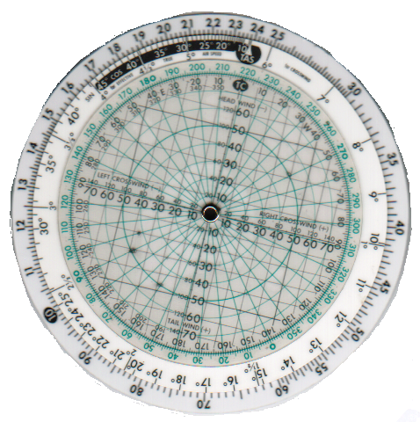
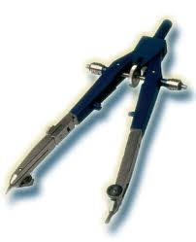
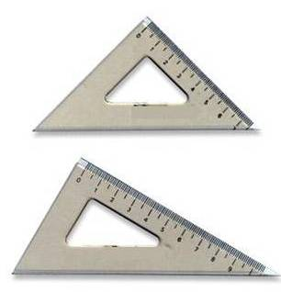
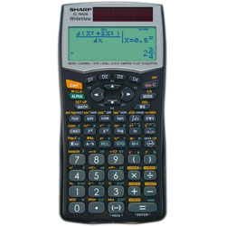
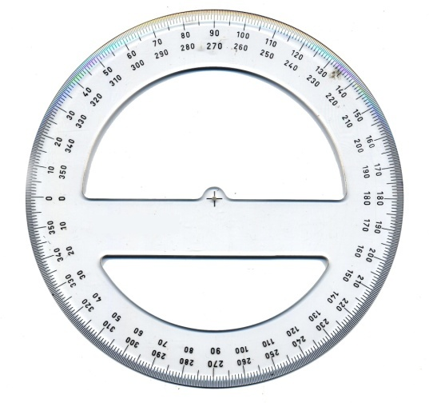
MOTI RELATIVI

Slide 3
INDICE
MOTI RELATIVI
TEOREMA DI TALETE
SOMMA VETTORIALE
INTERCETTAMENTO A/M – A/M CON VENTO
INTERCETTAMENTO A/M – NAVE CON VENTO
INTERCETTAMENTO IN ASSENZA DI VENTO
PUNTO DI NON RITORNO SULLA STESSA BASE
PUNTO DI NON RITORNO SULLA STESSA BASE SU PIU’ TRATTE
PUNTO DI NON RITORNO SULLA STESSA BASE CON VELOCITA’ E CONSUMO ORARIO VARIATI
PUNTO DI NON RITORNO SU BASE ALTERNATA
PUNTO DI NON RITORNO SU BASE ALTERNATA CON VELOCITA’ E CONSUMO ORARIO VARIATI
ALLONTAMENTO DA UNA BASE MOBILE E RELATIVO RIENTRO
PUNTO DI EGUAL TEMPO
PET SU PIU’ TRATTE
CPA (CLOSEST POINT OF APPROACH)
VERIFICA DELLE ABILITA’

Slide 4
PREREQUISITI
PROBLEMI DEL VENTO
RISOLUZIONE DEI TRIANGOLI RETTANGOLI
PRINCIPIO DEI MOTI RELATIVI
TEOREMA DI TALETE
SOMMA VETTORIALE

Slide 5
MOTI RELATIVI
Se un osservatore è posto su un mezzo in movimento a velocità costante, si ha che:
gli oggetti sembrano animati da un moto uguale ed opposto al nostro se fissi (o fermi);
da moti differenti dai loro moti reali se in moto;
l’osservatore ha la sensazione di essere fermo.
Tali considerazioni valgono sia in uno spazio bidimensionale che tridimensionale.
Questa percezione, in fisica, si spiega applicando alla quiete degli oggetti fissi (o fermi) ed ai moti di quelli mobili (compreso quello dell’osservatore), un moto uguale e contrario a quello dell’osservatore.
V_{A}
DMR
A’ (mezzo di trasporto in movimento =intercettato)
A (osservatore =intercettore)
V_{A’}
punto fisso
-V_{A}
-V_{A}
-V_{A}
Sembra muoversi con moto opposto a quello dell’osservatore
V_{r}=V_{A’}+(-V_{A})=V_{A’}-V_{A}
Sembra muoversi con moto diverso dal proprio
Sembra fermo

Slide 6
TEOREMA DI TALETE
DMR
DMR
A
Un fascio di rette parallele intersecate da due semirette trasversali:
origina segmenti proporzionali tra loro sulle due semirette.
i segmenti di ogni semiretta (determinati dal fascio di rette parallele) formano lo stesso angolo con le infinite rette parallele intersecate
DMR
DMR
DMR
b
α
c
β
d
γ
e
δ
η
γ'
β'
α'
i
η'
δ'
e’
d’
c’
b’
A’
Se in “A” e in ”A’ ” sono presenti due mezzi di trasporto, le congiungenti AA’, bb’, cc', dd‘, ee’ prendono allora il nome di "linee di rilevamento costante" o "direttrici di moto relativo (DMR)".

Slide 7
TEOREMA DI TALETE E INTERCETTAMENTO
Condizione necessaria affinché avvenga l’intercettamento è che:
il velivolo A rilevi il velivolo A’ sotto un angolo costante nel tempo (α=β=γ=δ=η);
il velivolo A’rilevi il velivolo A sotto un angolo costante nel tempo (α’=β’=γ’=δ’=η’);
(A,b,c,d,e,I) e (A’,b’,c’,d’,e’,I) rappresentano le posizioni successive occupate dai mezzi di trasporto nello stesso intervallo di tempo;
DMR
DMR
A
DMR
DMR
DMR
b
α
c
β
Vr_{A’A}
d
γ
Vr_{AA’}
e
δ
η
γ'
β'
α'
i
η'
δ'
e’
d’
c’
b’
A’
- i mezzi di trasporto si troveranno nello stesso istante nel punto I (punto di intercettamento);
- i mezzi di trasporto si avvicinano con velocità relative di senso opposto lungo le infinite direttrici di moto relativo.

Slide 8
SOMMA VETTORIALE metodo: grafico
Nv
w/v
w/v_{r}
w/v_{f}

Slide 9
SOMMA VETTORIALE metodo: regolo Jeppesen
Si utilizza il regolo dal lato del vento;
Si fissa un punto in corrispondenza del vettore che ha intensità maggiore (es. il vettore W/V) posizionando l'indice di TC in corrispondenza di W;
Si ruota il disco centrale in modo che sopra l'indice TC ci sia il valore di W_{f};
Dal punto precedentemente individuato ci si sposta parallelamente all'asse LC verso l'alto di un valore pari a V_{f} ;
Il punto così trovato è la cuspide del vettore somma W/V_{r}
w/v_{f}
w/v_{r}
w/v

Slide 10
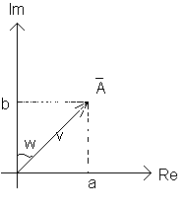
SOMMA VETTORIALE metodo: analitico
Un vettore A è univocamente determinato dall'angolo (argomento) 'w' e dal modulo 'v' oppure dalla coppia di reali 'a', 'b'.
Quindi sommare due vettori vuol dire fare la somma di due numeri complessi:
(a1 + j b1) + (a2 + j b2) = (a1 + a2) + j (b1 + b2)
Si procede nel seguente modo:
W/V=W1/V1+W2/V2
ricavo parte reale e immaginaria del primo vettore:
a1 = V1 sin W1
b1 = V1 cos W1
ricavo parte reale e immaginaria del secondo vettore:
a2 = V2 sin W2
b2 = V2 cos W2
sommo le parti reali e immaginarie:
a = a1 + a2 = V1 sin W1 + V2 sin W2
b = b1 + b2 = V1 cos W1 + V2 cos W2
calcolo il modulo V e l’argomento W del vettore somma:
Dalla figura si evince che:
A = a + j b = v (sin w + j cos w)
dove:
a = v * sin w
b = v * cos w
b < 0 |  | → | W = W + 180
b > 0 | a > 0 | → | W = W
 | a < 0 | → | W = 360 + W

Slide 11
SOMMA DI VETTORE: ESEMPIO
W/V_{r} = W/V + W/V_{f} = 300°/50^{k} + 090°/223^{k}
082°/181^{k}
300°/50^{k}
090°/223^{k}
Vettori | Parte reale | Parte immaginaria
W/V = 300°/50^{k} | 0 | 223
W/V_{f} = 090°/223^{k} | 25 | - 43
W/Vr | 25 | 180
 | Argomento | Modulo
W/Vr | 82 | 181

Slide 12
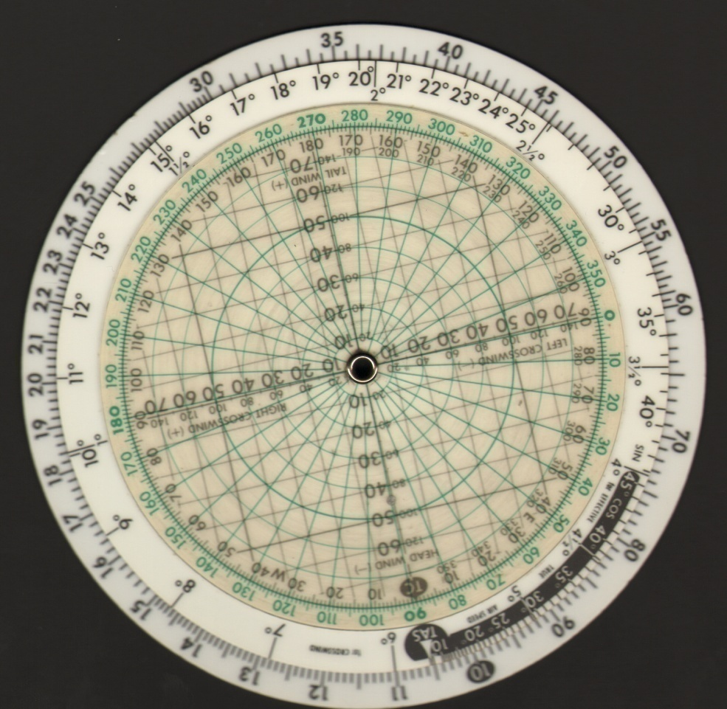
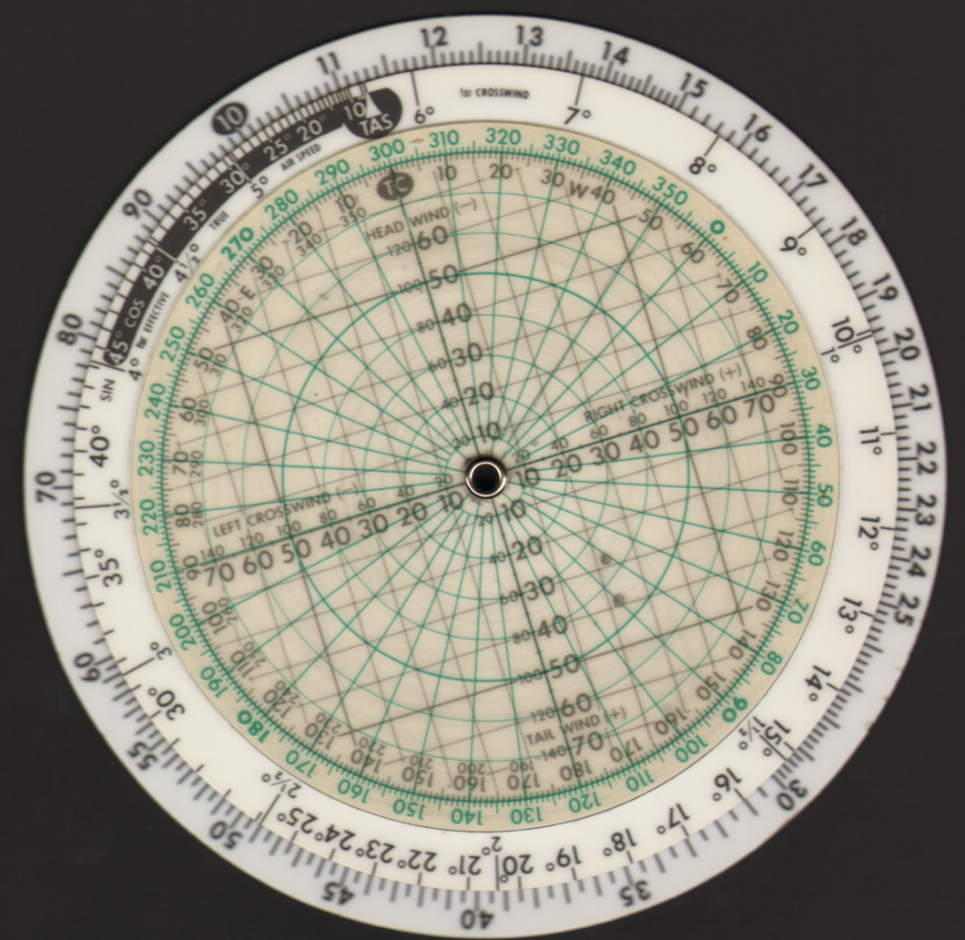
SOMMA DI VETTORE: ESEMPIO
Scala: 1 cella = 50^{k}
090°/223^{k}
300°
50^{k}
082°/181^{k}

Slide 13
INTERCETTAMENTO
aereo / aereo
con vento
aereo / nave
con vento
aereo / aereo
in assenza di vento

Slide 14
INTERCETTAMENTO a/m – a/m con vento
DATI
TC_{i/o}
TAS_{i/o}
INCOGNITE
THi
FTi
METODI
GRAFICO
REGOLO JEPPESEN
W/V
TAS_{i/e}
TB_{i/e-i/o}
D_{i/e-i/o}
TCi
Di
ANALITICO

Slide 15
INTERCETTAMENTO a/m – a/m con vento
metodo grafico
TC_{i/o}/
Gs_{i/o}
I
i/o
w/v
TH_{i/o}/TAS_{i/o}
DMR
Di = i/e - I
DMR
TC_{i}/GS_{i}
TH_{i}/TAS_{i/e}
TB/D
Righello | Di | GSi
Goniometro | THi | TCi
i/e
w/v

Slide 16
INTERCETTAMENTO a/m – a/m con vento
metodo analitico
GS_{i/o}
A
B
α
ϒ
α
$$γ=180°−β−α$$
TC_{i/o}/
Gs_{i/o}
I
β
i/o
$$\frac{GSr}{\sin{γ}}=\frac{{GS}_{i}}{\sin{α}}$$
α
w/v
TH_{i/o}/TAS_{i/o}
DMR
GSr
DMR
TC_{i}/GS_{i}
$${GS}_{r}={GS}_{i}∙\frac{\sin{γ}}{\sin{α}}$$
TB/D
TH_{i}/TAS_{i/e}
β
ϒ
α
i/e
$$FTi=\frac{D}{{GS}_{r}}$$
w/v
Dal triangolo ABi/e
$$α=TB−TCo$$
$$\frac{{GS}_{i}}{\sin{α}}=\frac{{GS}_{i/o}}{\sin{β}}→ β=\sin^{−1}\left(\frac{{GS}_{i/o}}{{GS}_{i}}∙\sin{α}\right)$$
$$TCi=TB+β$$

Slide 17
INTERCETTAMENTO a/m – a/m con vento
regolo Jeppesen
TC_{i/o} | XC=___^{k} | ETAS= ___^{k}
TAS_{i/o} | LC=___^{k} | TH_{i/o}= ___°
W/V | WCA = __° | GS_{i/o}= ___^{k}
W/V_{f} = | TC_{i/o}/GS_{i/o}
W/V_{r} = | W/V + W/V_{f}
TCr=TB | XC=___^{k} | ETAS= ___^{k}
TAS_{i/e} | LC=___^{k} | TH_{i}= ___°
W/V_{r} | WCA = __° | GS_{r}= ___^{k}
TH_{i} | XC=___^{k} | .. | XC=___^{k} | LC=___^{k}
TAS_{i/e} | WCA = __° | .. | WCA = __° | ETAS= ___^{k}
W/V | TC_{pi} | .. | TC_{pi} =Tc_{p(i-1)}=TC_{i} | GS_{i}= ___^{k}

Slide 18
INTERCETTAMENTO a/m – nave con vento
DATI
Rn
Vn
INCOGNITE
THi
FTi
METODI
GRAFICO
REGOLO JEPPESEN
W/V
TAS_{i/e}
TB_{i/e-i/o}
D_{i/e-i/o}
TCi
Di
ANALITICO

Slide 19
INTERCETTAMENTO a/m – nave con vento
metodo grafico
Rn/Vn
I
i/o
DMR
TC_{i}/GS_{i}
Di = i/e - I
TB/D
DMR
Righello | Di | GSi
Goniometro | THi | TCi
TH_{i}/TAS_{i/e}
i/e
w/v

Slide 20
INTERCETTAMENTO a/m – nave con vento
regolo Jeppesen
W/V_{f} = | Rn/Vn
W/V_{r} = | W/V + W/V_{f}
TCr=TB | XC=___^{k} | ETAS= ___^{k}
TAS_{i/e} | LC=___^{k} | TH_{i}= ___°
W/V_{r} | WCA = __° | GS_{r}= ___^{k}
TH_{i} | XC=___^{k} | .. | XC=___^{k} | LC=___^{k}
TAS_{i/e} | WCA = __° | .. | WCA = __° | ETAS= ___^{k}
W/V | TC_{pi} | .. | TC_{pi} =Tc_{p(i-1)}=TC_{i} | GS_{i}= ___^{k}

Slide 21
INTERCETTAMENTO a/m – a/m(nave) senza vento
DATI
Rn
Vn
INCOGNITE
THi
FTi
METODI
GRAFICO
REGOLO JEPPESEN
TAS_{i/e}
TB_{i/e-i/o}
D_{i/e-i/o}
TCi
Di
ANALITICO

Slide 22
INTERCETTAMENTO a/m – a/m (nave) senza vento
metodo grafico
Rn/Vn
i/o
I
TC_{i}/GS_{i}
DMR
DMR
Di = i/e - I
TB/D
TH_{i}/TAS_{i/e}
Righello | Di | GSi
Goniometro | THi = TCi
i/e

Slide 23
INTERCETTAMENTO a/m – a/m(nave) senza vento
regolo Jeppesen
W/V_{f} = | Rn/Vn
W/V_{r} = | W/V_{f}
TCr=TB | XC=___^{k} | ETAS= ___^{k}
TAS_{i/e} | LC=___^{k} | TH_{i}=TC_{i}= ___°
W/V_{r} | WCA = __° | GS_{r}= ___^{k}

Slide 24
PUNTO DI NON RITORNO SULLA STESSA BASE
Il Punto di Non Ritorno (PNR) è quel punto lungo la rotta superato il quale non si ha più il carburante necessario a ritornare alla base di partenza.
Il Raggio di AZione (RAZ) è quel punto lungo la rotta superato il quale si inizia a consumare la riserva per rientrare sulla base di partenza.
DATI
TC_{o}
TAS
INCOGNITE
PNR_{t}
PNR_{d}
METODI
GRAFICO
W/V
ENDURANCE (E)
TC_{h}
TH_{h}
REGOLO JEPPESEN / ANALITICO
D_{h}
FT_{h}
La TC_{o} rappresenta la TC di ricognizione (uscita - out), mentre la TC_{h} rappresenta quella di rientro (casa - home). La TH_{h} rappresenta la prua di rientro e la D_{h} rappresenta la distanza per rientrare sulla base di partenza.

Slide 25
PNR SULLA STESSA BASE
metodo grafico
Il grafico è costruito con E=1^{h}
TH_{o}/TAS
TH_{H}/TAS
W/V
PNR^{1h}
TC_{H}/GS_{H}
A
TC_{o}/GS_{o}
Righello | GS_{o} | GS_{h} | PNR_{d}
Goniometro | TC_{h} | TH_{h}

Slide 26
PNR SULLA STESSA BASE
regolo Jeppesen / analitico
TC_{o} | XC=___^{k} | ETAS= ___^{k} | GS_{h}= ETAS-(±LC)=___^{k}
TAS | LC=___^{k} | TH_{o}= TC_{o}+(±WCA)=___^{k} | TC_{h}=TC_{o}±180°=___°
W/V | WCA = __° | GS_{o}= ETAS+(±LC)=___^{k} | TH_{h}=TC_{h}-(±WCA)=___^{k}

Slide 27
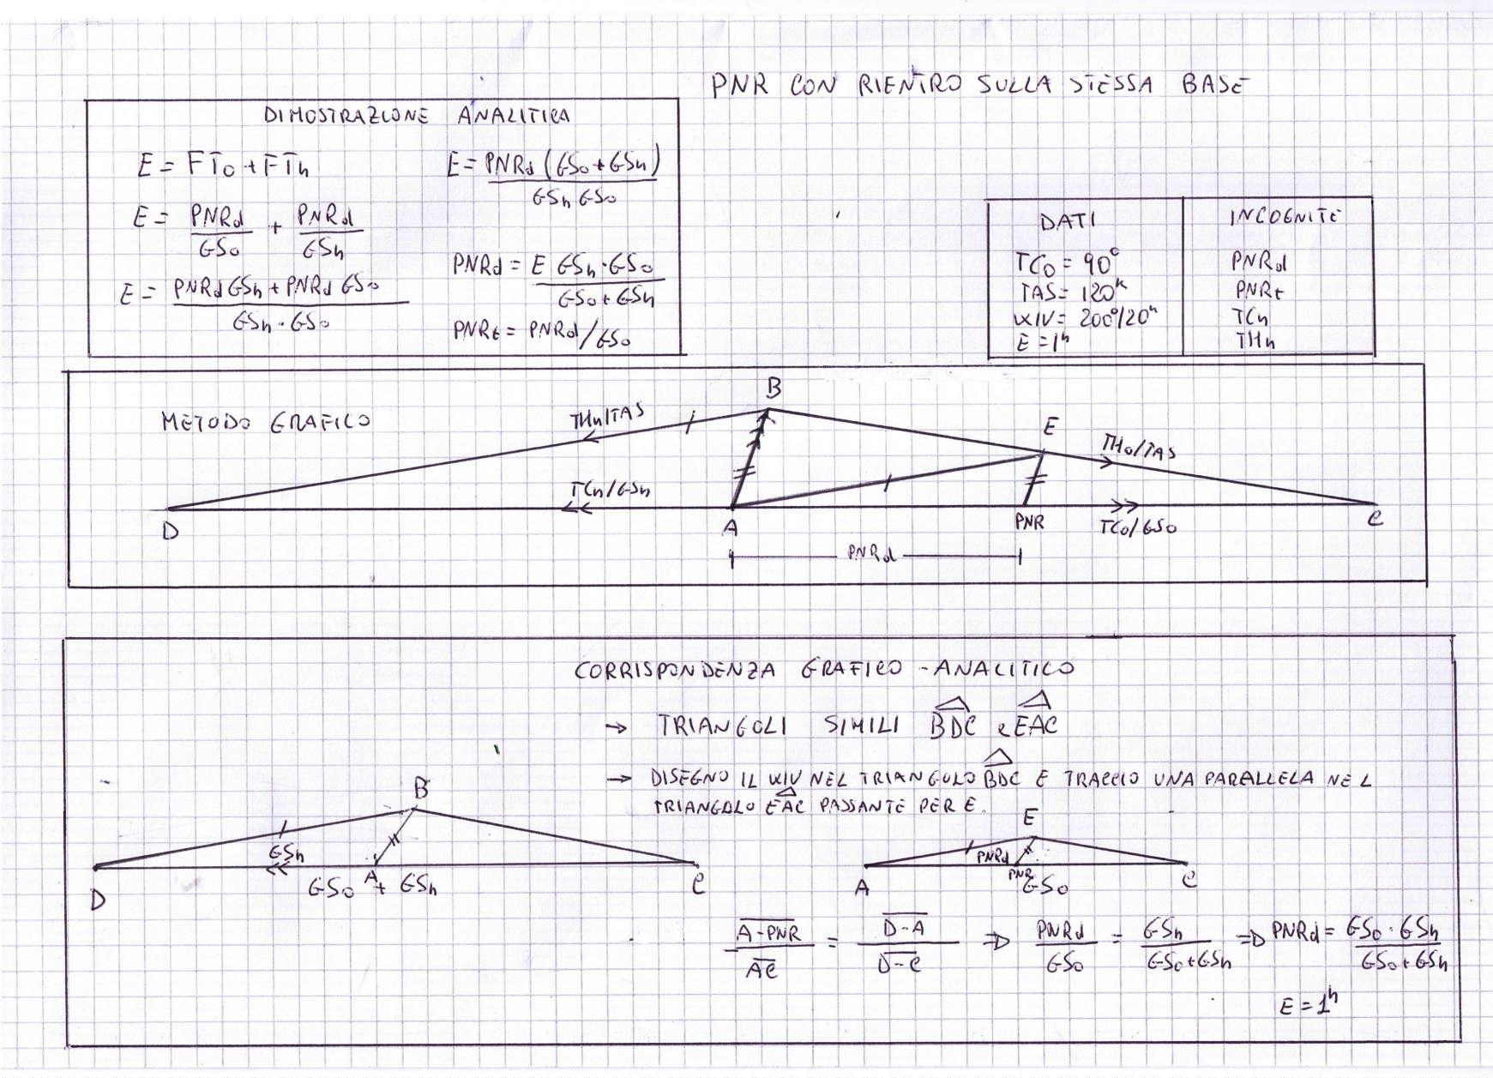
CORRISPONDENZA GRAFICO-ANALITICO

Slide 28
PUNTO DI NON RITORNO SULLA STESSA BASE SU PIU’ TRATTE
La ricerca del PNR su tratte multiple, con cambiamento di rotta, si effettua sommando i tempi di volo di andata e ritorno per ogni tratta e sottraendoli successivamente all’endurance disponibile, fino a quando non rimane autonomia sufficiente per la successiva tratta (si veda tabella a pagina successiva). Proprio su quest’ultima tratta, con l’endurance rimasta, si calcola il PNR e, successivamente, si sommano le tratte di volo (in tempo e distanza) di andata, escluse precedentemente per il calcolo dell’endurance.
DATI
TC_{o1,} TC_{o2, …….}
TAS
INCOGNITE
PNR_{t (effettivo)}
PNR_{d (effettivo)}
METODI
REGOLO JEPPESEN / ANALITICO
W/V
ENDURANCE (E)
D₁, D₂, ..

Slide 29
PUNTO DI NON RITORNO SULLA STESSA BASE SU PIU’ TRATTE
TRATTA | GS_{o}= ETAS+(±Lc) | GS_{h}= ETAS-(±Lc) | FT_{o}= D/GSo | FT_{h}= D/GSh | FT_{o}+FT_{h} | _{ENDURANCE} _{RESIDUA} E-(FT_{o}+FT_{h})
A-B
B-C
C-D
$${PNR}_{t}=E_{residua}∙\frac{{GS}_{h_{i}}}{{GS}_{o_{i}}+{GS}_{h_{i}}}$$
i=1,2,3, … rappresenta la tratta sulla quale calcolare il PNR
$${PNR}_{d}={PNR}_{t}∙{GS}_{o_{i}}$$
$${PNR}_{t eff}={FT}_{o1}+{FT}_{02}+….+{PNR}_{t }$$
$${PNR}_{d eff}=D1+D2+ …+{PNR}_{d}$$

Slide 30
PUNTO DI NON RITORNO SULLA STESSA BASE CON VELOCITA’ E CONSUMO ORARIO VARIATI
In questo caso, dopo una prima tratta di volo con una determinata TAS e un determinato consumo orario (da A ad R) accade che la TAS e quindi il consumo orario (C/h oppure FF) variano (aumentano o diminuiscono): se il C/h diminuisce/aumenta di una certa percentuale, l'endurance aumenta/diminuisce della stessa percentuale.
L’Endurance (E_{R eff}) da utilizzare per il calcolo del PNR dal punto R è:
+ se la TAS diminuisce
- Se la TAS aumenta
TAS_{variata}
TAS
A
R
PNR
TAS_{variata}

Slide 31
PUNTO DI NON RITORNO SU BASE ALTERNATA
Il Punto di Non Ritorno (PNR) è quel punto lungo la rotta superato il quale non si ha più il carburante necessario a ritornare alla base alternata.
Il Raggio di AZione (RAZ) è quel punto lungo la rotta superato il quale si inizia a consumare la riserva per rientrare sulla base alternata.
DATI
TC_{o}
TAS
INCOGNITE
PNR_{t}
PNR_{d}
METODI
GRAFICO
W/V
ENDURANCE (E)
TC_{h}
TH_{h}
ANALITICO
D_{h}
TB
D
REGOLO JEPPESEN
Il “TB” (True Bearing) rappresenta il rilevamento della base alternata rispetto alla base di partenza misurata dal Nord vero; la “D” rappresenta la distanza tra la base di partenza e quella alternata; l’ENDURANCE è l’autonomia di volo espressa in ore.

Slide 32
PNR SU BASE ALTERNATA
metodo grafico
W/V
TH_{o}/TAS
TH_{h}/TAS
PNR
A
TC_{o}/GS_{o}
TC_{h}/GS_{h}
C
DMR
TB/D
TC_{h}
PNR_{d} = A - PNR
B
D_{h} = PNR - B
$${PNR}_{t}=\frac{{PNR}_{d}}{{GS}_{o}}$$
Righello | GS_{o} | GS_{h} | PNR_{d} | D_{h}
Goniometro | TC_{h} | TH_{h}
$${FT}_{h}=\frac{D_{h}}{{GS}_{h}}$$

Slide 33
PNR SU BASE ALTERNATA
regolo Jeppesen
TC_{o} | XC=___^{k} | ETAS= ___^{k}
TAS | LC=___^{k} | TH_{o}= ___^{k}
W/V | WCA = __° | GS_{o}= ___^{k}
W/V_{f} = | TB/
W/V_{r} = | W/V + W/V_{f}
TH_{o} | XC=___^{k} | .. | XC=___^{k} | LC=___^{k}
TAS | WCA = __° | .. | WCA = __° | ETAS= ___^{k}
W/V_{r} | TC_{op} | .. | TC_{op (i)}=TC_{op(i-1)}=TC_{i} | GS_{or}= ___^{k}
TChr= GShr= | TCor±180° ETAS- (±LC)
TH_{h} | XC=___^{k} | .. | XC=___^{k} | LC=___^{k}
TAS | WCA = __° | .. | WCA = __° | ETAS= ___^{k}
W/V | TC_{hp} | .. | TC_{hp (i)}=TC_{hp(i-1)}=TC_{h} | GS_{h}= ___^{k}
FT_{h} = | E-FT_{o}
D_{h} = | FT_{h}· GS_{h}

Slide 34
PNR SU BASE ALTERNATA
metodo analitico
F
W/V
TH_{o}/TAS
TH_{h}/TAS
TC_{o}/GS_{o}
wca
D
PNR
TC_{h}/GS_{h}
β
A
α
ϒ
Vn
GSor
C
E
GShr
DMR
TB/D
TC_{h}
B
Dal triangolo ACD
$$∝=TB−{TC}_{o}$$
Dal triangolo EDF (isoscele)
$$β=γ+wca$$
$${GS}_{or}=\sqrt{{{GS}_{o}}^{2}+{Vn}^{2}−2∙Vn∙{GS}_{o}∙cosα}$$
$${GS}_{hr}+{GS}_{or}=2∙\left(TAS∙cosβ\right)$$
$$GS_{hr}=2∙TAS∙\cos{β}−{GS}_{OR}$$
$$\frac{senγ}{Vn}=\frac{senα}{{GS}_{or}} → γ={sen}^{−1}\left(\frac{Vn}{{GS}_{or}}∙senα\right)$$
$${PNR}_{t}=E\frac{{GS}_{hr}}{{GS}_{or}+{GS}_{hr}}$$
$${PNR}_{d}={PNR}_{t}∙{GS}_{o}$$

Slide 35
PUNTO DI NON RITORNO CON RIENTRO SU BASE ALTERNATA CON VELOCITA’ E CONSUMO ORARIO VARIATI
La procedura da adottare per determinare il PNR in questo caso poco si discosta dal PNR con rientro su base alternata già visto.
Si procede con i seguenti passi:
Si individua il punto (A’) dal quale cambiano (aumentano o diminuiscono) TAS (diventa TAS’) e consumo orario. Il punto (A’) sarà posto sulla TC_{o}.
Si determina il TB’ e la D’ della base alternata rispetto al punto individuato al punto 1).
Si determina la nuova endurance con la formula:
Si applica la procedura del PNR alternato con i seguenti dati: TC_{o}, TAS’, E’, TB’, D’.
+ nel caso di diminuzione della TAS;
- nel caso di aumento della TAS;
TC_{o}
A’
A
TB/D
TB’/D’
B

Slide 36
ALLONTAMENTO DA UNA BASE MOBILE CON ROTTA PRESTABILITA E RELATIVO RIENTRO
La procedura da adottare per determinare il PNR in questo caso poco si discosta dal PNR con rientro su base alternata già visto precedentemente.
Si procede con i seguenti passi:
Si calcola la distanza percorsa dalla nave nel tempo pari all’endurance: D = E ⋅ V_{n}
Si assume come TB la rotta della nave: TB=R_{n}
Si applica la procedura del PNR alternato con i seguenti dati: TCo, TAS, W/V, E, TB, D.
TC_{o}
A
R_{n}/(E⋅V_{n})
TB/D
B

Slide 37
PUNTO DI EGUAL TEMPO
Il Punto di Egual Tempo (PET) è quel punto lungo la rotta dal quale il tempo per tornare al punto di partenza è uguale al tempo per raggiungere il punto di destinazione, ossia:
Il PET_{d} è la distanza per arrivare al PET, mentre il PET_{t} è il tempo per arrivare al PET.
DATI
TC_{o}
TAS
INCOGNITE
PET_{t}
PET_{d}
METODI
GRAFICO
W/V
D_{AB}
REGOLO JEPPESEN / ANALITICO

Slide 38
PUNTO DI EGUAL TEMPO (PET)
metodo grafico
GS_{o}
PET
TC_{o}/GS_{o}
GS_{h}
TC_{h}/GS_{h}
B
A
W/V
TH_{o}/TAS
TH_{h}/TAS
$${PET}_{d}=A−PET$$
Righello | GS_{o} | GS_{h} | PET_{d}
Goniometro | TC_{h} | TH_{h}
$${PET}_{t}=\frac{{PET}_{d}}{{GS}_{o}}$$

Slide 39
PUNTO DI EGUAL TEMPO
regolo Jeppesen / analitico
TC_{o} | XC=___^{k} | ETAS= ___^{k} | GS_{h}= ETAS-(±LC)=___^{k}
TAS | LC=___^{k} | TH_{o}= TC_{o}+(±WCA)=___^{k} | TC_{h}=TC_{o}±180°=___°
W/V | WCA = __° | GS_{o}= ETAS+(±LC)=___^{k} | TH_{h}=TC_{h}-(±WCA)=___^{k}

Slide 40
PET SU PIU’ TRATTE
Questo tipo di esercizio si risolve isolando la tratta su cui bisogna calcolare il PET e quindi si applica il procedimento per il calcolo del PET visto precedentemente. Nel caso di due tratte si procede nel seguente modo:
Determinare i tempi di volo sulla prima e seconda tratta di andata (out) e di ritorno (home) come indicato nella tabella seguente.
SPEZZATA | TC | TAS | D | W/V | ETAS | LC | GS_{O} | GS_{h} | FT_{O} | FT_{h}
1ª tratta | TC_{o1} | TAS | D₁ | W/V | ETAS₁ | LC₁ | GS_{O1}= =ETAS₁+ LC₁ | GS_{h1}= =ETAS₁- LC₁ | FT_{O1}= =D₁/GS_{O1} | FT_{h1}= =D₁/GS_{h1}
2ª tratta | TC_{o2} | TAS | D₂ | W/V | ETAS₁ | LC₂ | GS_{O2}= =ETAS₂+ LC₂ | GS_{h2}= =ETAS₂- LC₂ | FT_{O2}= =D₂/GS_{O2} | FT_{h2}= =D₂/SG_{h2}
Confrontare i tempi FT_{h1} e FT_{o2} e sulla tratta il cui tempo di volo è risultato più grande si stacca un segmento pari allo spazio che si percorrerebbe con l’altro tempo. La parte restante di questa tratta è la distanza “D” da inserire nella formula per ottenere la posizione del PET. Si riportano di seguito alcuni casi.

Slide 41
DUE TRATTE
TEMPO DI VOLO DELLA PRIMA TRATTA (FT_{h1}) MAGGIORE DELLA SECONDA (FT_{o2})
FT_{h1}
C
X
PET
B
A
FT_{o2}
D_{XB}
FT_{o2}
$${PET}_{d eff}=\overline{AX}+{PET}_{d}$$
$${PET}_{t eff}=\overline{{FT}_{AX}}+{PET}_{t}$$
Quindi si ha che:

Slide 42
DUE TRATTE
TEMPO DI VOLO DELLA SECONDA TRATTA (FT_{O2}) MAGGIORE DELLA PRIMA (FT_{h1})
FT_{h1}
C
D_{BX}
FT_{h1}
PET
X
B
FT_{o2}
A
$${PET}_{d eff}=\overline{AB}+{PET}_{d}$$
$${PET}_{t eff}=\overline{{FT}_{o1}}+{PET}_{t}$$
Quindi si ha che:

Slide 43
VERIFICA DELLE ABILITA’
ARGOMENTO | DATI | RISULTATI
Intercettamento in assenza di vento | Rn=310°; Vn=40^{k}; TAS_{i/e}=70^{k}; TB=350°; D=30NM | TCi=328°; THi=328°; FTi=52^{m}; Di=60.9NM
Intercettamento aereo-nave con vento | Rn=340°; Vn=40^{k}; TAS_{i/e}=350^{k}; TB=93°; D=553NM; W/V=150°/68^{k} | TCi=086°; THi=096°; FTi=1^{h}41^{m}; Di=529.2NM.
Intercettamento aereo-aereo con vento | TC_{i/o}=150°; TAS_{i/o}=150^{k}; TAS_{i/e}=350^{k}; TB=070°; D=200NM; W/V=100°/10^{k} | TCi=095°; THi=095°; FTi=0^{h}42^{m}; Di=239.2NM.

Slide 44
CPA
Closest Point of Approach
Distanza minima durante un avvicinamento

Slide 45
Closest Point of Approach
- GS_{A}
B
V_{R}
GS_{B}
DMR
A
GS_{A}
A-CPA = minima distanza
90°
CPA

Slide 46
CPA: Closest Point of Approach
TH da assegnare all’A/M A affinchè passi da B ad un determinato CPA’
- GS_{A}
B
TB/GSr
GS_{B}
circonferenza di centro A e raggio CPA’
TB’
A
GS_{A}
W/Vr = W/V + W/V_{f}
W/Vr = W/V + TC_{A}/GS_{A}
TCr=TB’ = |
TAS_{B} = | TH’_{B}
W/Vr = | GS’r
CPA
CPA’

Slide 47
VERIFICA DELLE ABILITA’
ARGOMENTO | DATI |  |  |  | RISULTATI
PNR sulla stessa base | TCo=90°, TAS=200^{k}, W/V=250°/50^{k}, E=4^{h}. |  |  |  | PNR_{d}=377.9NM; PNR_{t}=1^{h}32^{m}
PNR a più tratte con rientro sulla stessa base | TRATTE | ETAS | DISTANZA | LC | PNR_{d}=639NM; PNR_{t}=3^{h}40^{m}
 | A-B | 200^{k} | 180NM | -30^{k}
 | B-C | 200^{k} | 420NM | -25^{k}
 | C-D | 200^{k} | 350NM | -20^{k}
 | Endurance = 6^{h}30^{m}
PNR sulla stessa base con velocità e consumo variati | Un a/m parte con TCo=120°, TAS=300^{k}, E=6^{h}, W/V=300°/50^{k}. Trovare il PNR in distanza e tempo se dopo 1^{h}30^{m} dalla partenza il consumo orario e la TAS si riducono del 10%. |  |  |  | PNR_{d}=859NM; PNR_{t}=2^{h}33^{m}
PNR su base alternata | TCo=150°; TAS=200^{k}; W/V=120°/20^{k}; TB=100°; D_{ab}=180NM; E=1.5^{h} |  |  |  | PNR_{d}=141NM; PNR_{t}=0^{h}46^{m}; TC_{h}=050°;D_{h}=141NM
PNR sul base alternata con velocità e consumo variati | Un a/m decolla da un aeroporto A per una ricognizione con TCo=255° e TAS=175^{k}. La sua END è di 4^{h}28^{m} ed il W/V=140°/35^{k}. La base alternata si trova, rispetto all’aeroporto A, su TB=210° ad una distanza di 125NM. A causa di un’avaria, dopo 1^{h}16^{m}, riduce la sua TAS del 7%. Supponendo che alla riduzione di TAS corrisponda una eguale diminuzione di consumo orario calcolare il PNR in tempo e distanza, la rotta e la distanza di rientro. |  |  |  | PNR_{d}=177NM; PNR_{t}=1^{h}; TC_{h}=088°; D_{h}=336NM
Allontanamento da una base mobile | TCo=220°; TAS=210^{k}; W/V=320°/20^{k}; Rn=270°; Vn=35^{k}; FTo=1^{h}. |  |  |  | PNR_{d}=213NM; PNR_{t}=1^{h}; TC_{h}=024°; D_{h}=178NM

Slide 48
VERIFICA DELLE ABILITA’
ARGOMENTO | DATI |  |  |  |  | RISULTATI
PET | Un a/m deve percorrere 1000 NM su TC=110° a FL 350. I dati di crociera sono i seguenti: CAS=250^{k}; SAT=ISA-10°; W/V=180°/50^{k} |  |  |  |  | PET_{t}=1^{h}18^{m}; PET_{d}=520NM
PET con due tratte | TRATTA | TC | ETAS | DIST | LC | PET_{t eff}=1^{h}45^{m}; PET_{d eff}=282NM
 | A-B | 140° | 200^{kts} | 150NM | -50^{k}
 | B-C | 80° | 200^{kts} | 340NM | -25^{k}
PET con due tratte | TRATTA | TC | ETAS | DIST | LC | PET_{t eff}=1^{h}21^{m}; PET_{d eff}=269NM
 | A-B | 090° | 180^{kts} | 360NM | 20^{k}
 | B-C | 070° | 180^{kts} | 240NM | 15^{k}
CPA | TC_{A}=90°; TAS_{A}=150^{k} ;TC_{B}=180° TAS_{B}=110°; W/V=180°/10^{k} TB_{AB}=45°; D_{AB}=380NM D_{A-CPA’}=5NM |  |  |  |  | FT_{CPA} TH’

